Slide 1
MAŁA RETENCJA GÓRSKA
W NADLEŚNICTWIE HENRYKÓW
Warszawa, 23 czerwca 2015 r.

Slide 2
NADLEŚNICTWO HENRYKÓW
9 zadań – zretencjonowano 282.295 m³ wody
największy zadanie w ramach projektu retencji górskiej 257.000 m³
13,19 zł brutto – koszt zretencjonowania 1 m³ wody
Notes:
Średni koszt jednostkowy m3 zretencjonowanej wody to 9,1313,19 zł brutto (z uwzględnieniem wszystkich kosztów – dane z OT)
Koszt m3 na Krzywinie 9,23 zł brutto

Slide 3
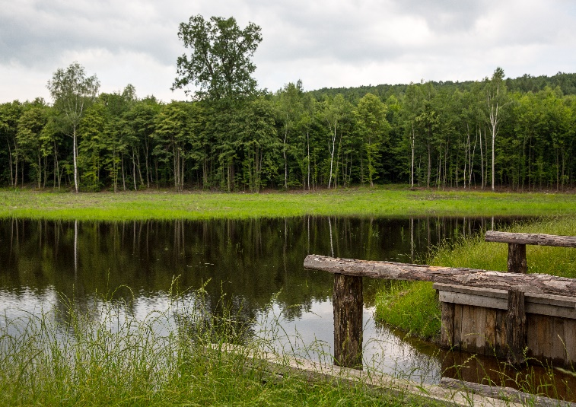
GENEZA PROJEKTU
Odtworzenie zbiorników i oczek wodnych wybudowanych w przeszłości.
Spowolnienie odpływu wód opadowych w terenach leśnych.
Zwiększenie bioróżnorodności w lesie.

Slide 4
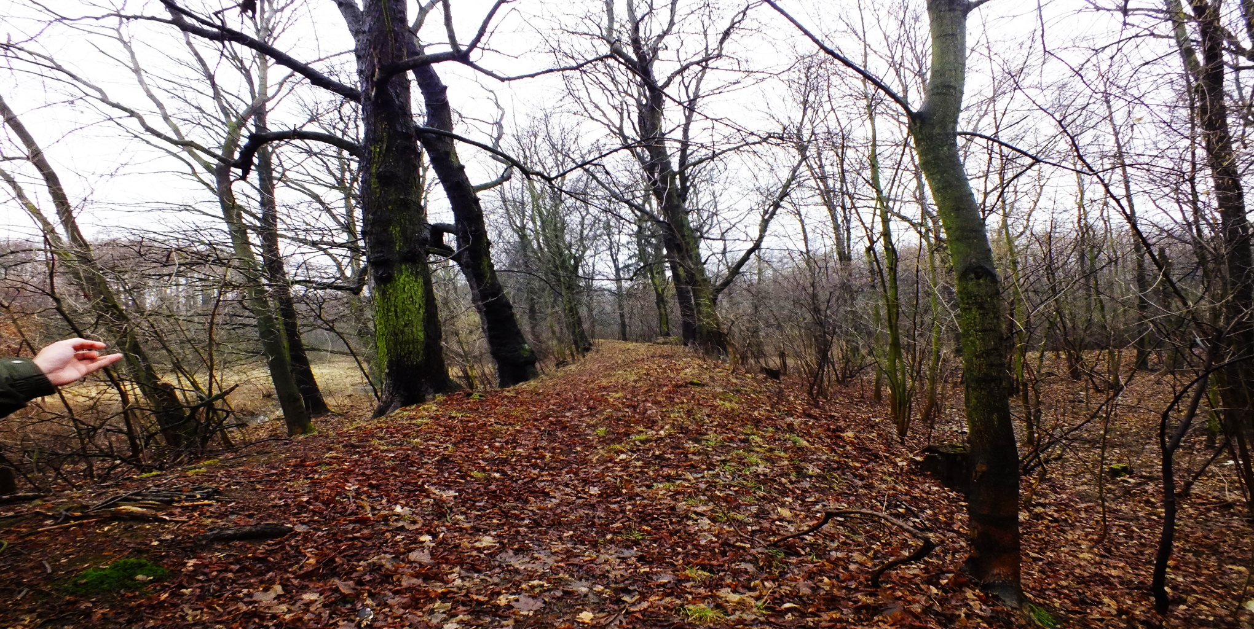
GENEZA PROJEKTU

Slide 5
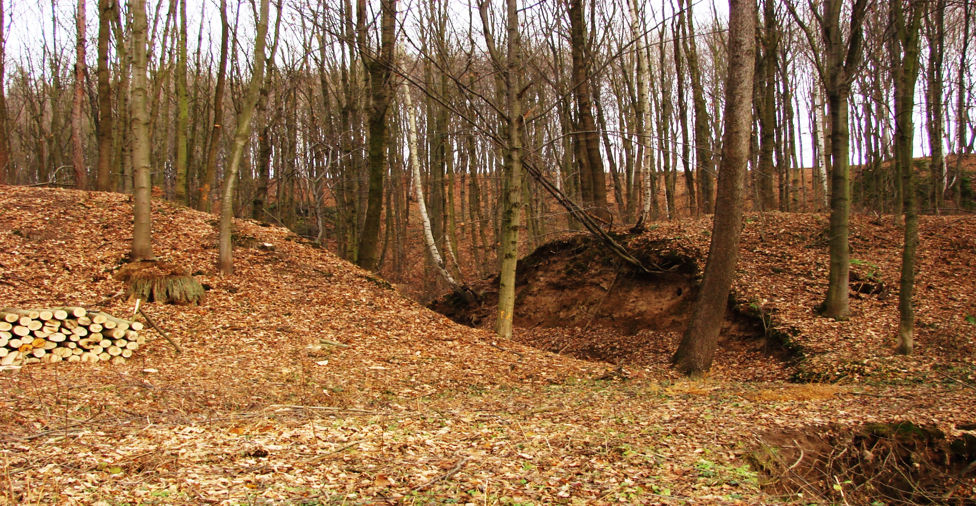
GENEZA PROJEKTU

Slide 6
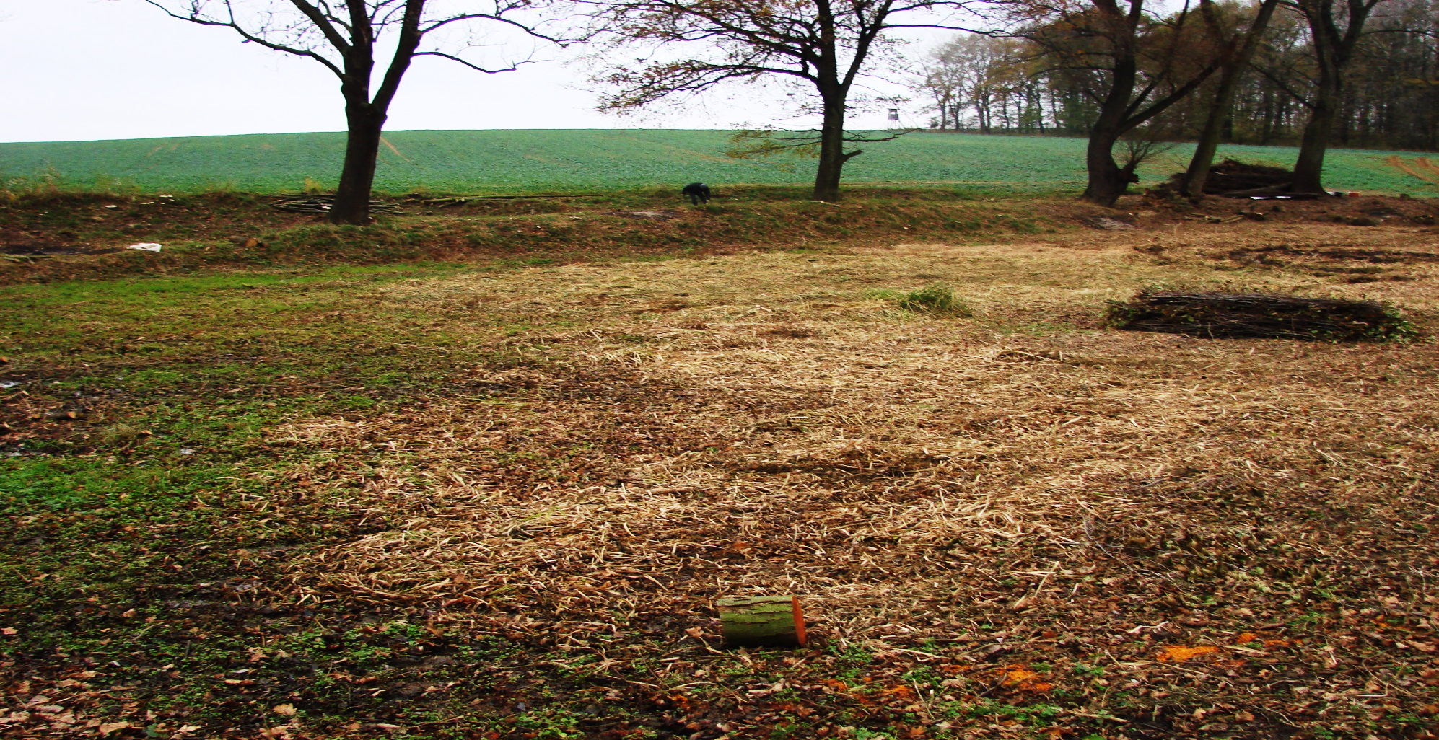
GENEZA PROJEKTU

Slide 7
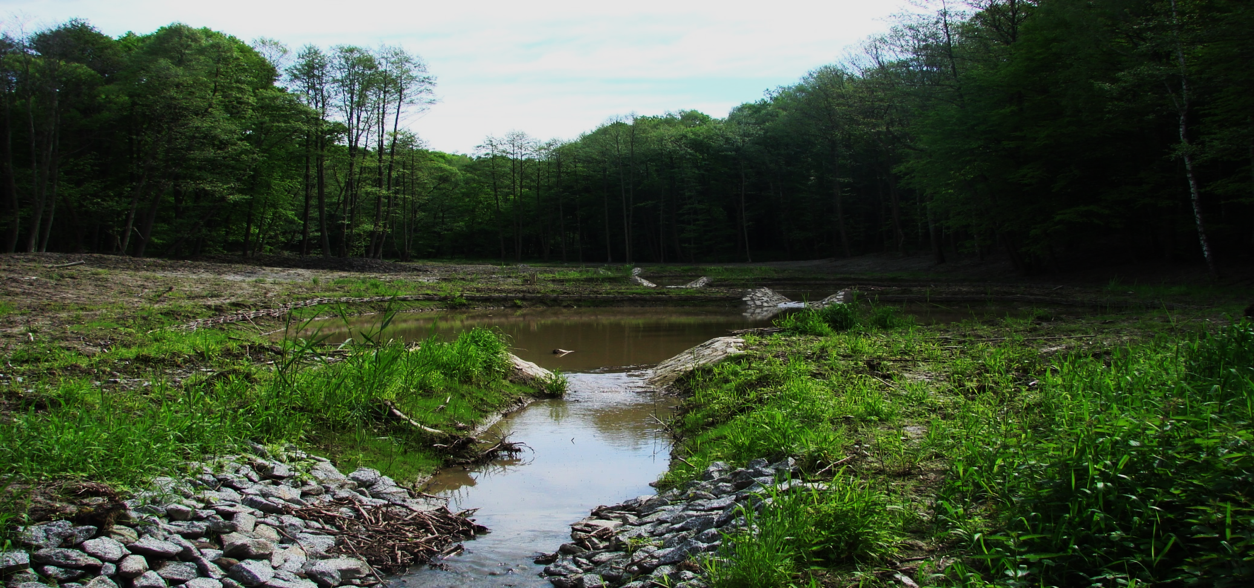
REALIZACJA PROJEKTU

Slide 8
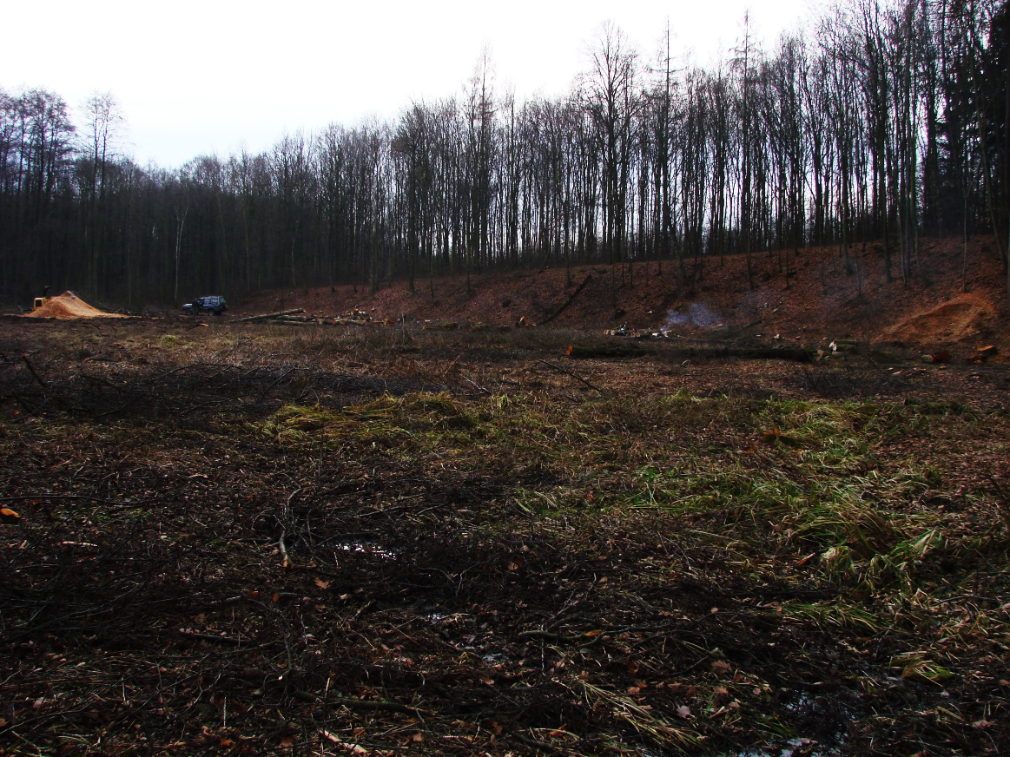
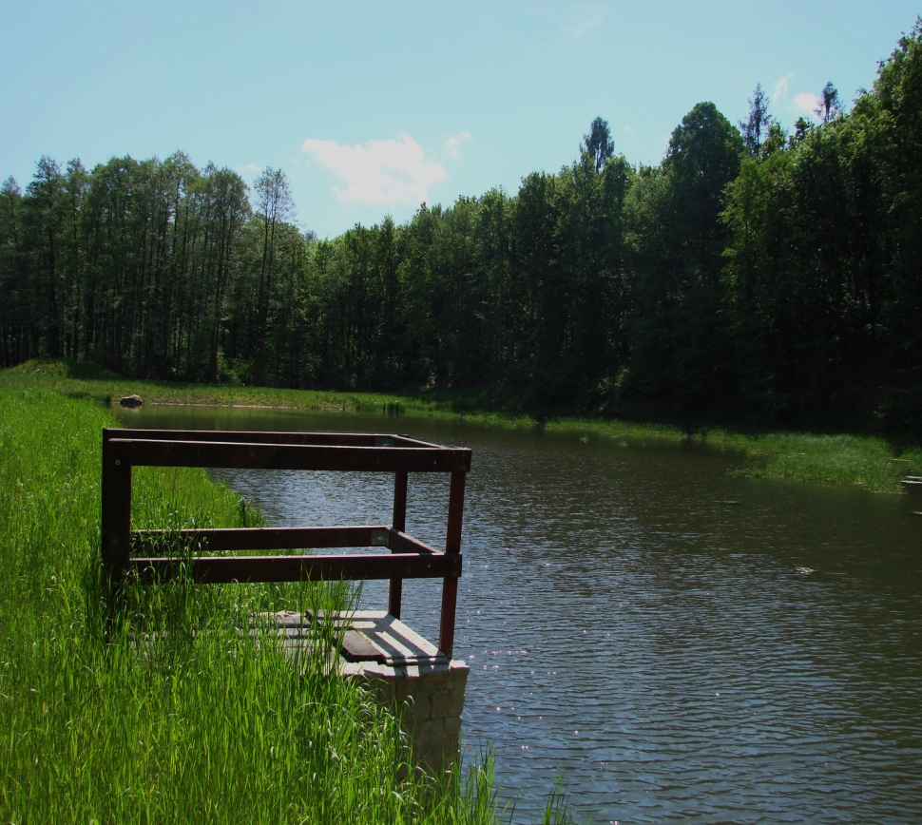
REALIZACJA PROJEKTU

Slide 9
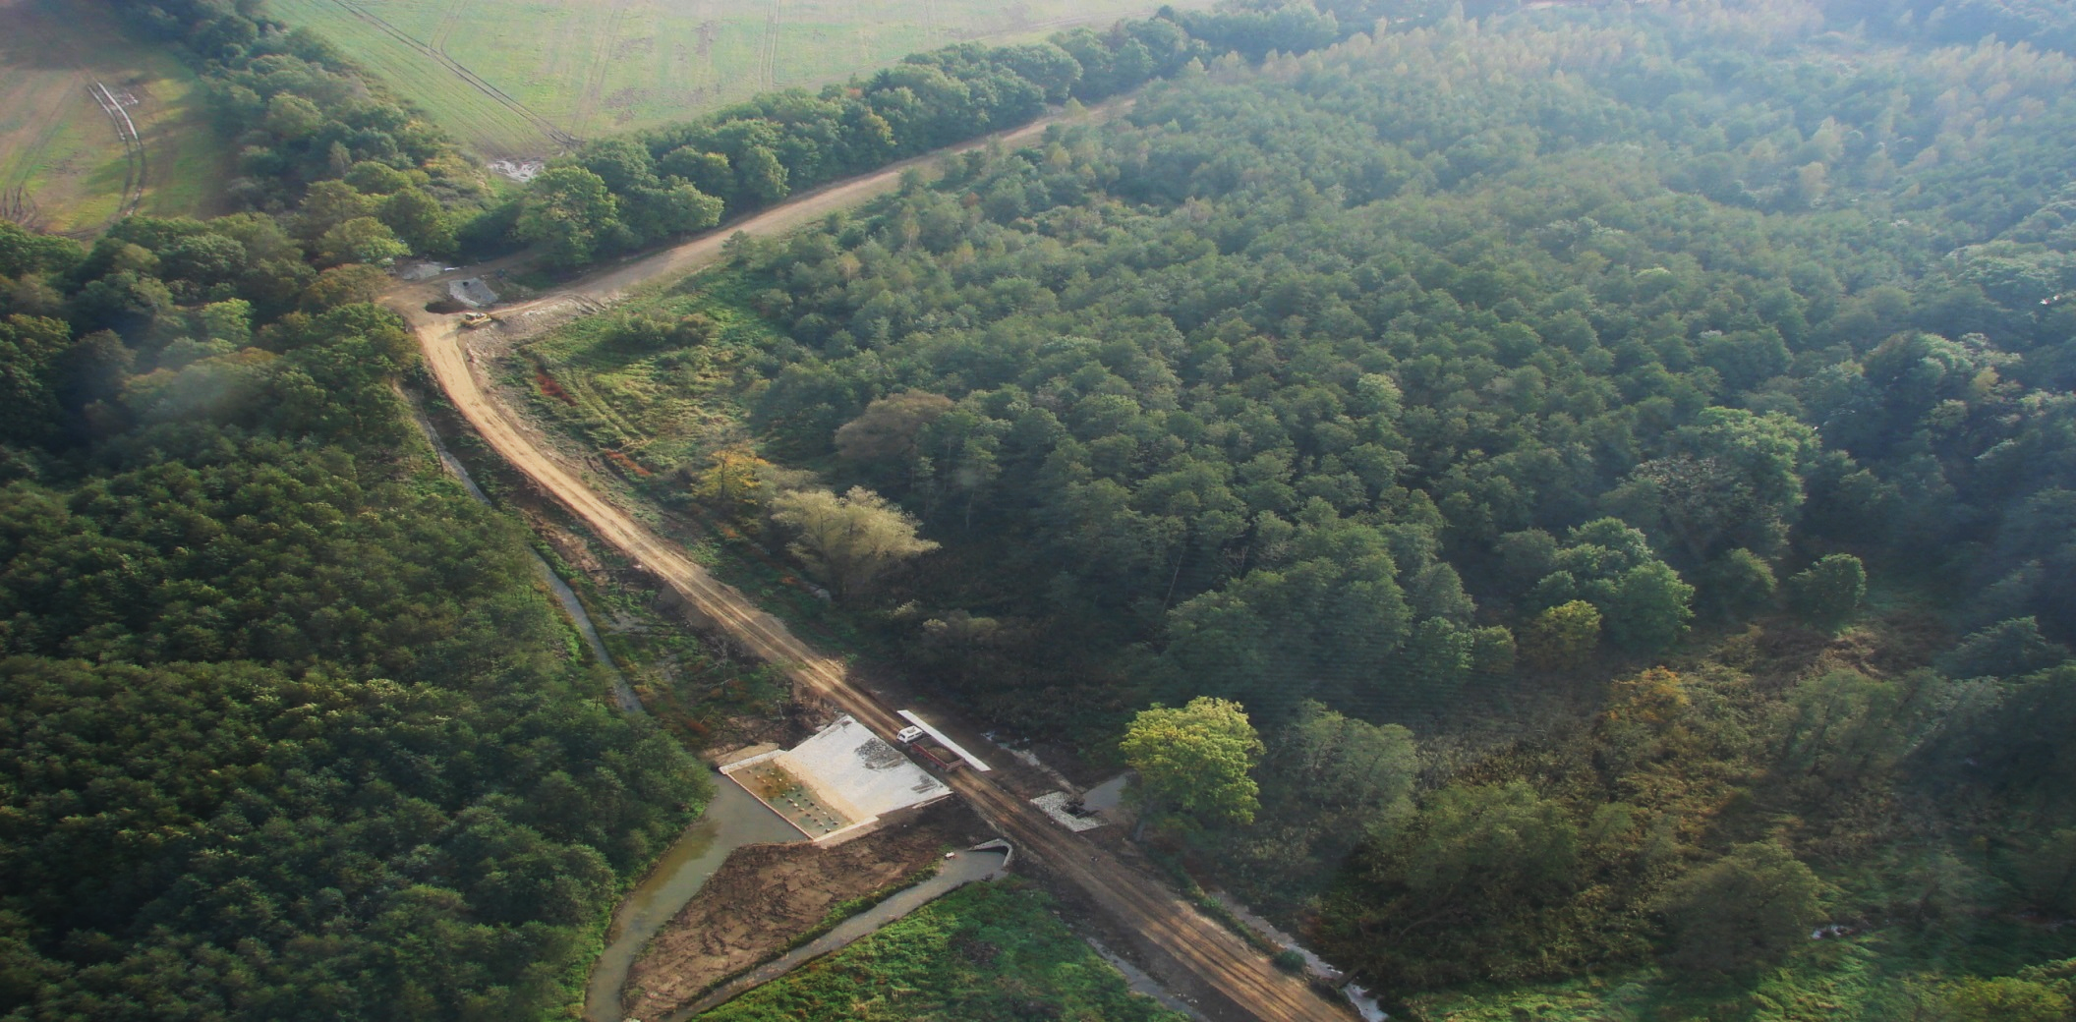
REALIZACJA PROJEKTU

Slide 10
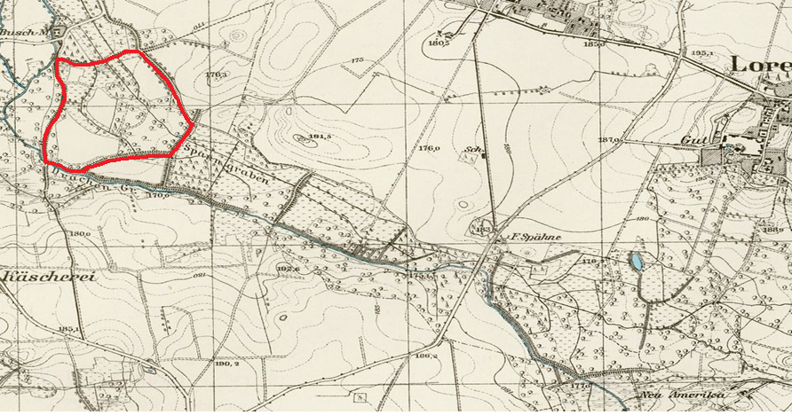
REALIZACJA PROJEKTU
Notes:
MAPA 1932 ROK

Slide 11
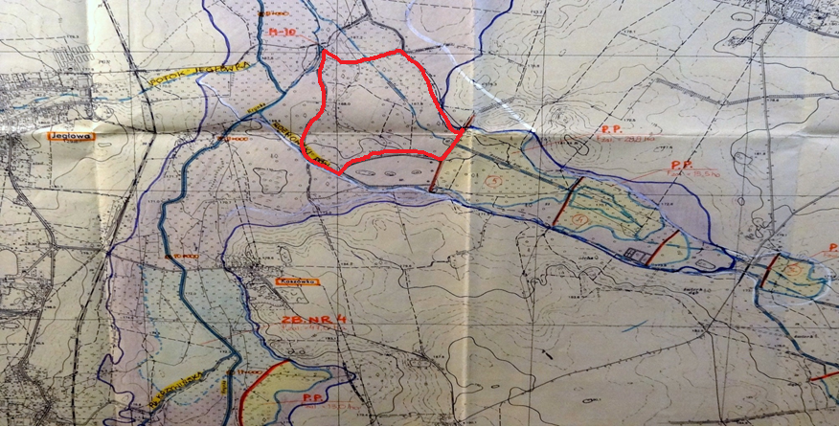
REALIZACJA PROJEKTU
Notes:
ZASIĘG POWODZI W 1997 ROKU

Slide 12
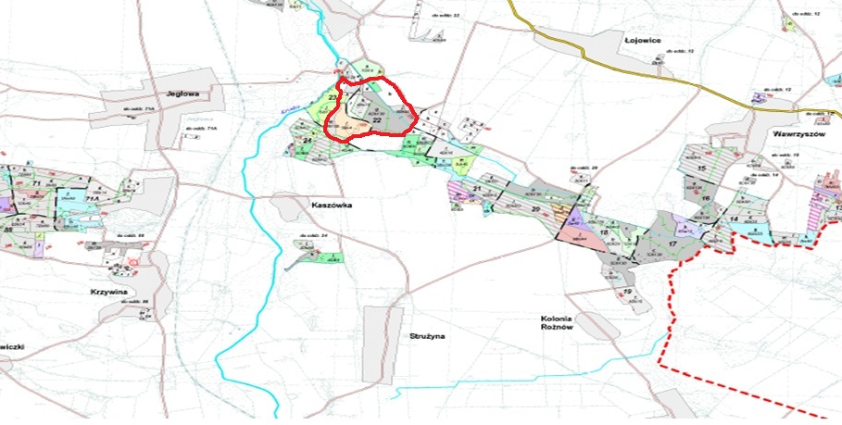
REALIZACJA PROJEKTU
Notes:
Potencjalny zasięg całego kompleksu

Slide 13
TRUDNOŚCI PRZY REALIZACJI PROJEKTU
Notes:
Wykonawcy zaskoczeni warunkami leśnymi (lub niedoświadczona kadra pracownicza)
Warunki atmosferyczne
Terminy urzędowe
Opowiedzieć historię z bielikiem

Slide 14
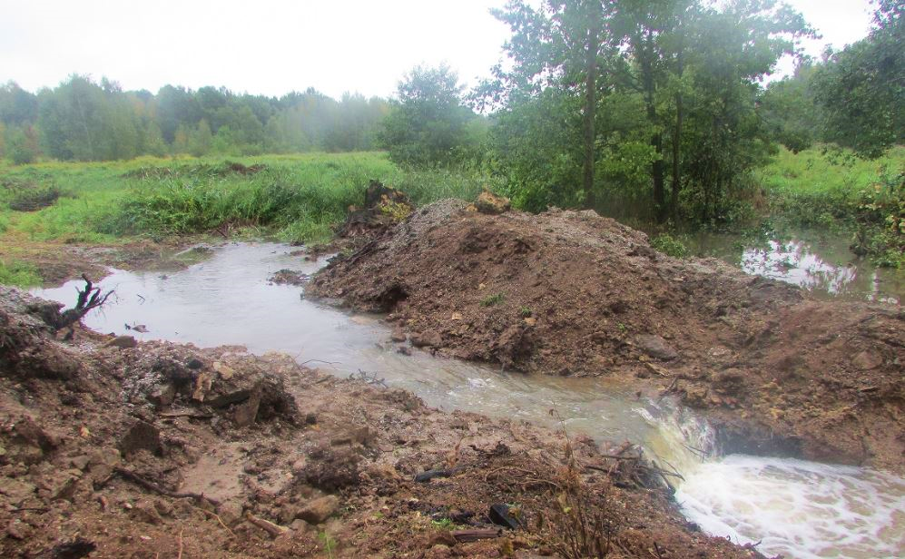
TRUDNOŚCI PRZY REALIZACJI PROJEKTU
Notes:
?

Slide 15
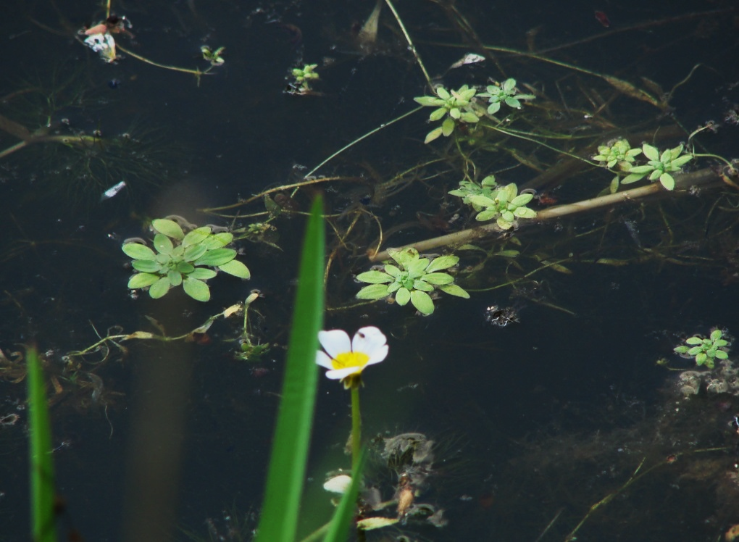
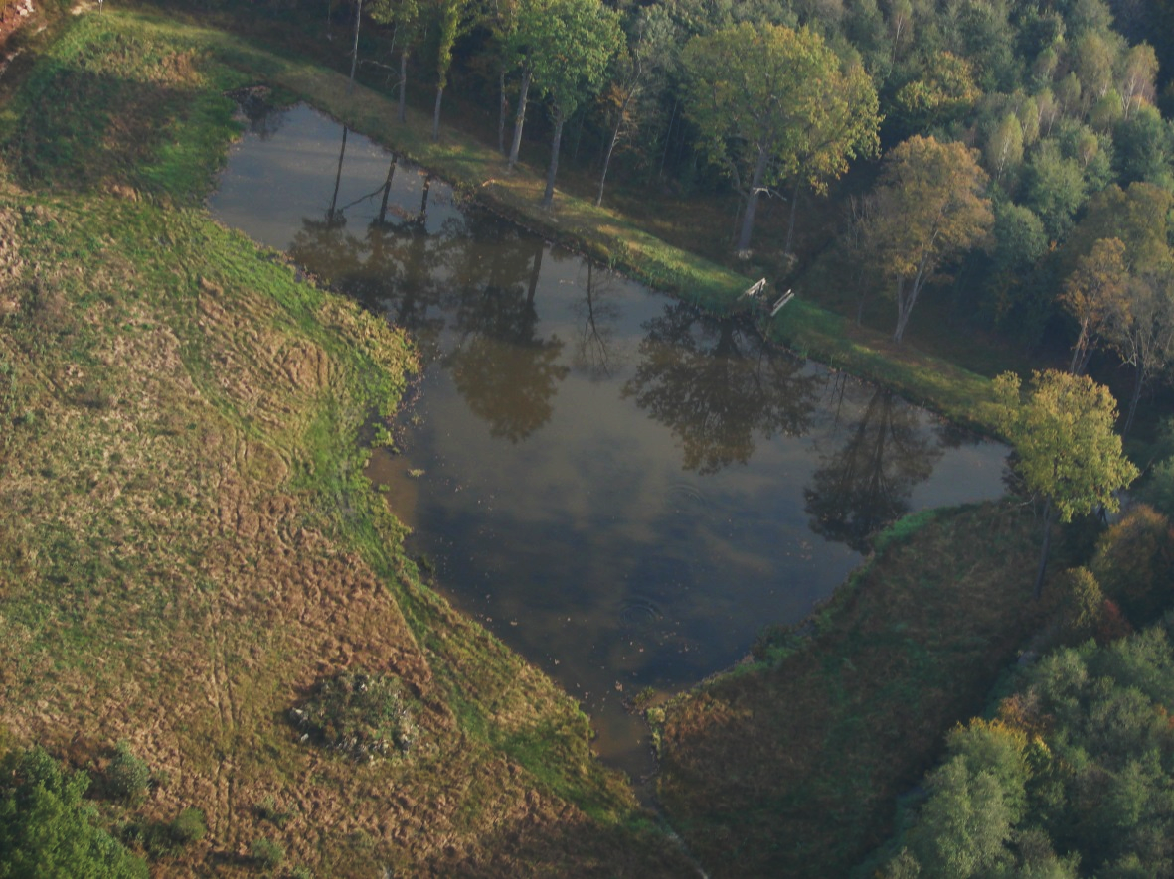
EFEKTY REALIZACJI PROJEKTU
Notes:
Pojawienie się roślin wodnych, które nie były notowane na terenie nadleśnictwa od wielu lat np.: grzybień biały, jaskier wodny, …..
W okresie letnim zbiorniki są licznie odwiedzane przez zwierzęta
Zasiedlenie zbiorników przez owady i płazy nastąpiło pierwszej wiosny po wybudowaniu obiektów,
Pojawienie się ptactwa wodnego: kaczki, czaple, łabędź, łyski

Slide 16
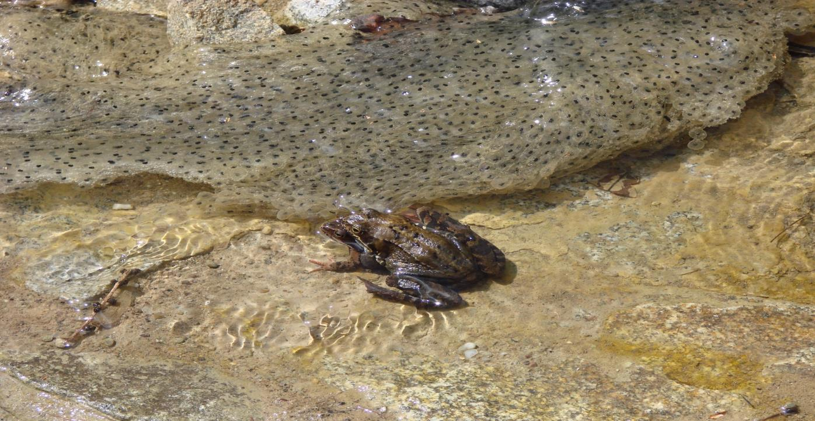
EFEKTY REALIZACJI PROJEKTU

Slide 17
PODSUMOWANIE
Realizacja zadań systemem
„zaprojektuj-wybuduj” –
warunek
rzetelnie przygotowany
Program Funkcjonalno-Użytkowy
Notes:
Realizacja zakończona pozwoleniem na użytkowanie obiektu – jeśli jest wymagane

Slide 18
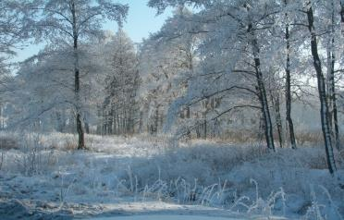
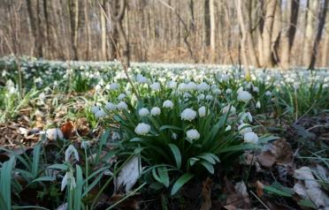
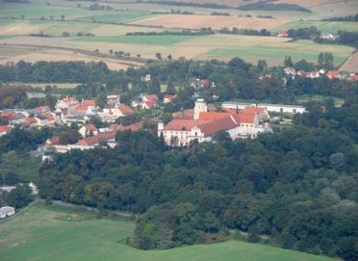
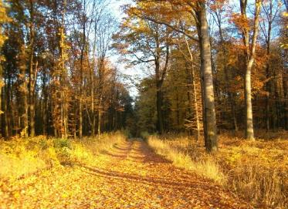
Dziękuję za uwagę
Nadleśnictwo Henryków
ul. Polna 5 57-210 Henryków henrykow@wroclaw.lasy.gov.pl tel. 74 810 50 33 fax 74 810 51 89
www.henrykow.wroclaw.lasy.gov.pl

